Slide 1
Муниципальное бюджетное дошкольное образовательное учреждение «Детский сад № 7 «Сказка»
Педагогическое мероприятие с детьми по речевому развитию «Сказочный транспорт»
Старшая группа
Воспитатель I кв. категории
Корчагина Екатерина Анатольевна

Slide 2
Муниципальное бюджетное дошкольное образовательное учреждение «Детский сад № 7 «Сказка»
Педагогическое мероприятие с детьми по речевому развитию «Сказочный транспорт»
Старшая группа
Воспитатель I кв. категории
Корчагина Екатерина Анатольевна

Slide 5
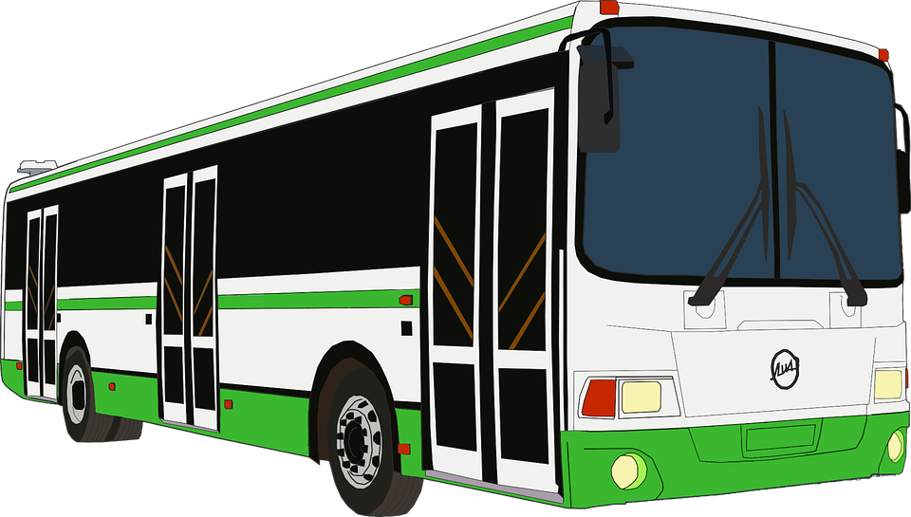
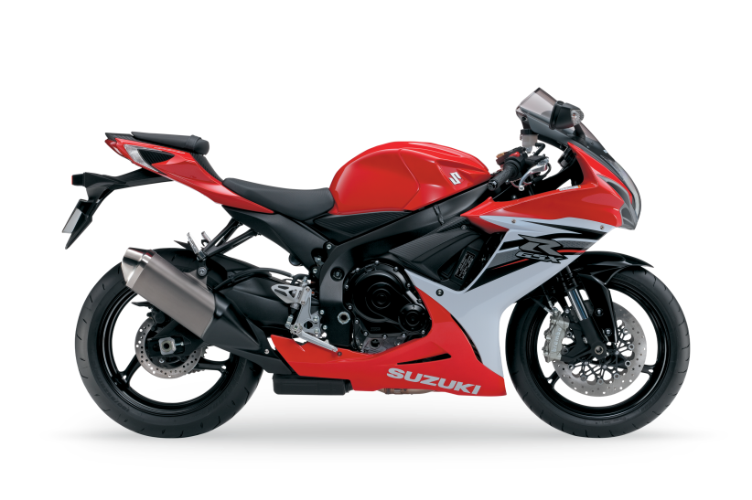
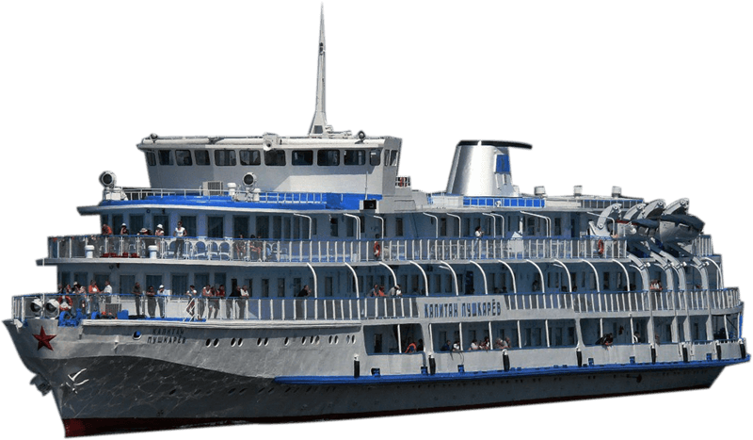
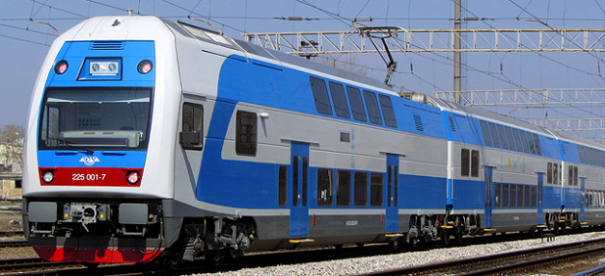

Slide 6
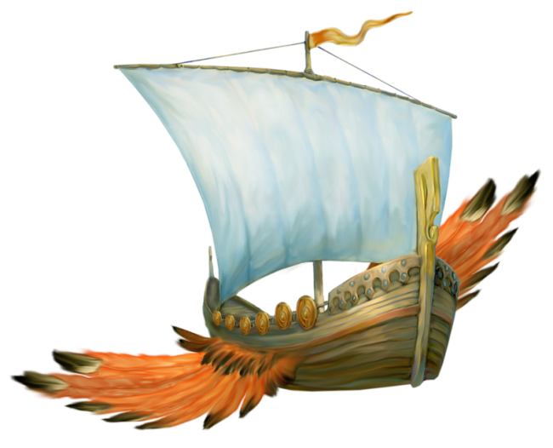
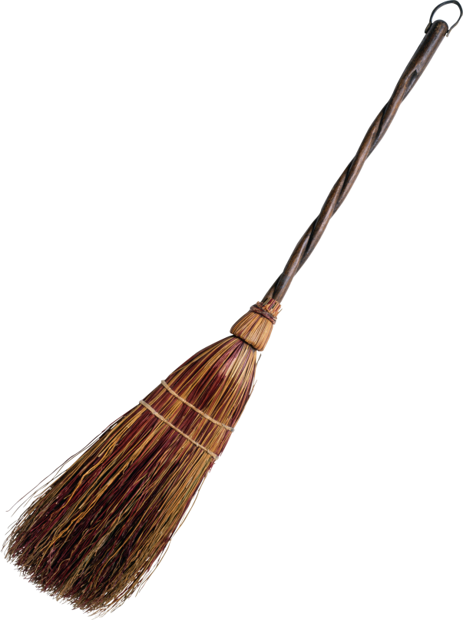
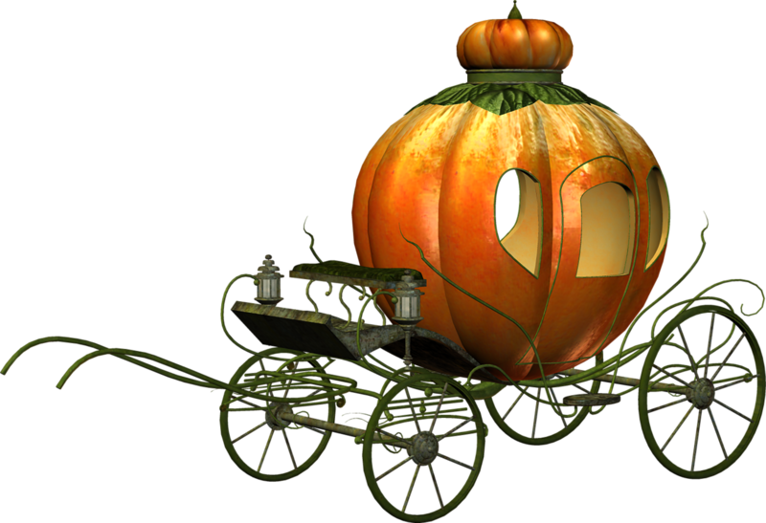
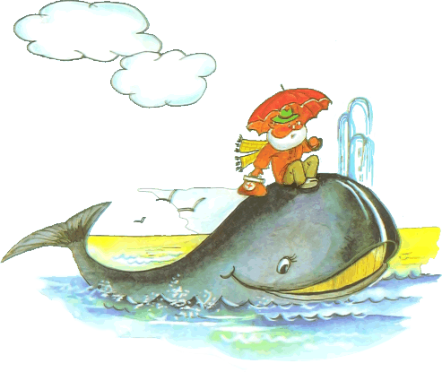
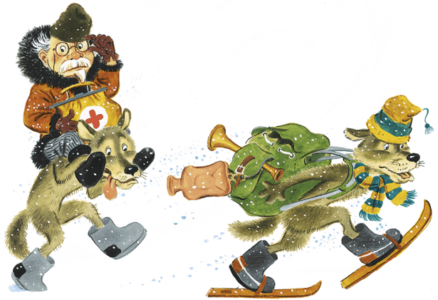

Slide 9
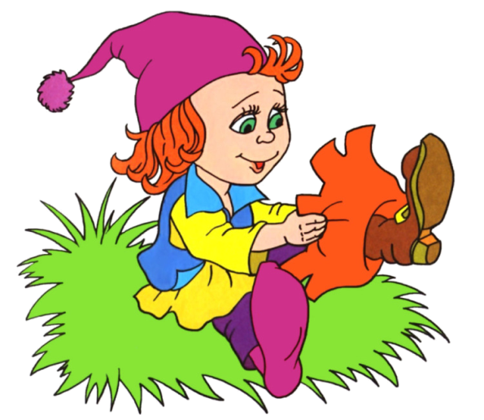

Slide 14
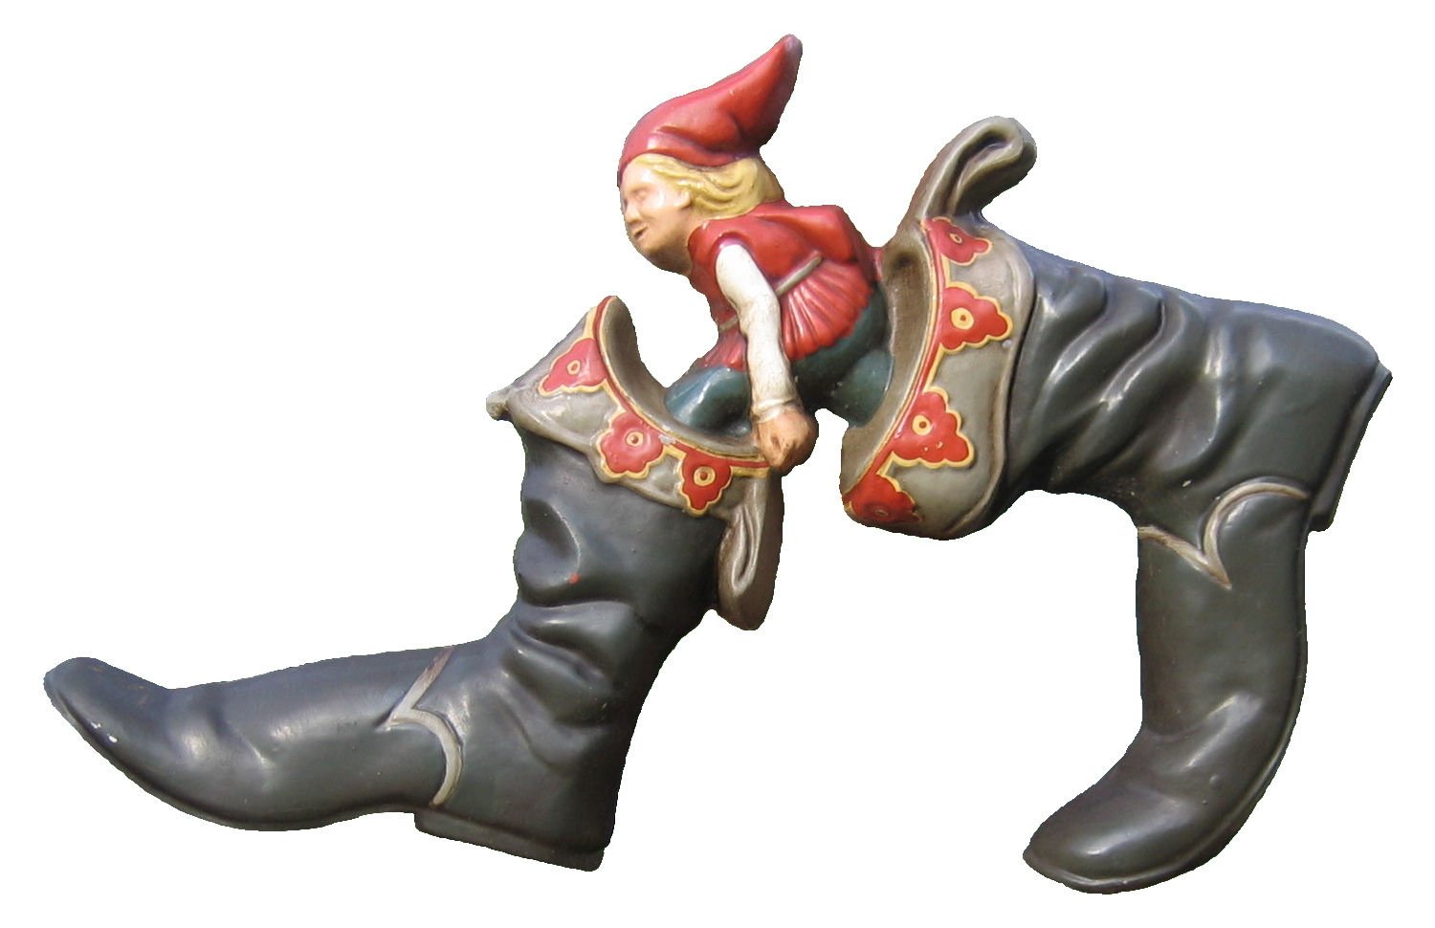

Slide 16
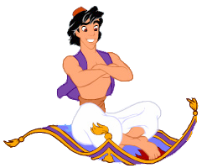

Slide 18
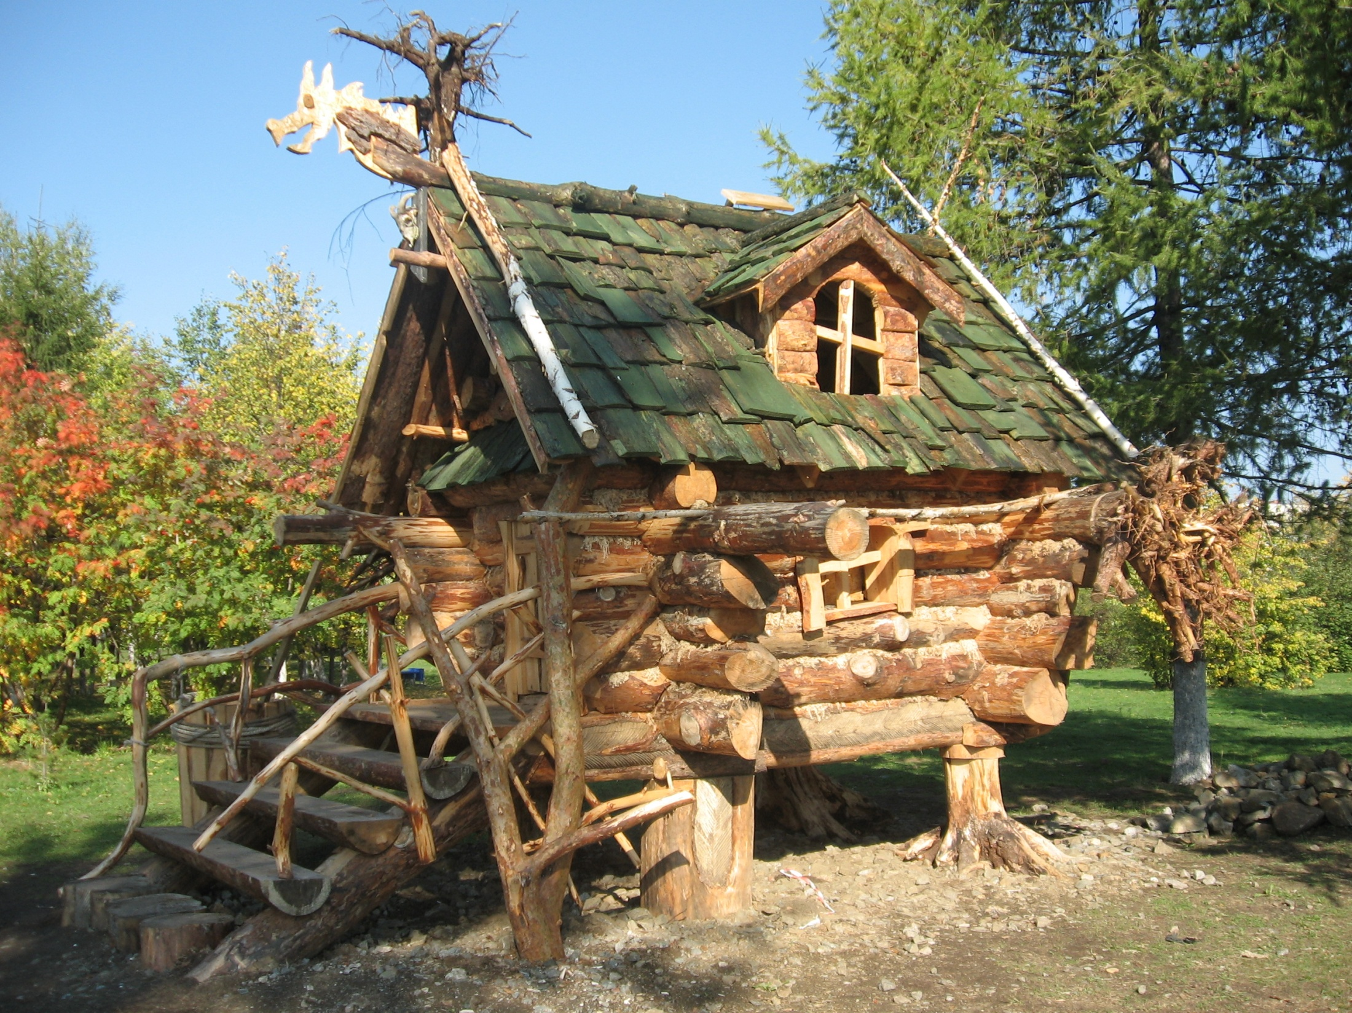

Slide 19
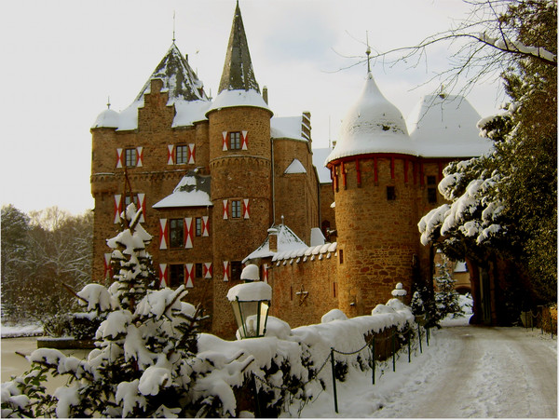

Slide 21
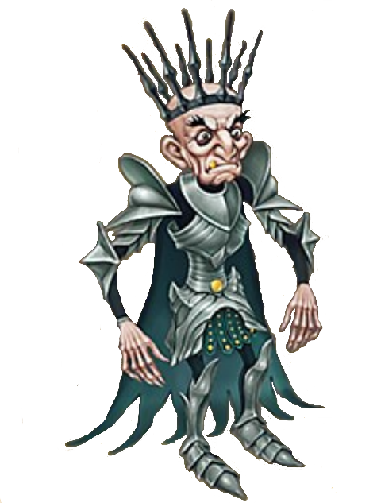

Slide 22
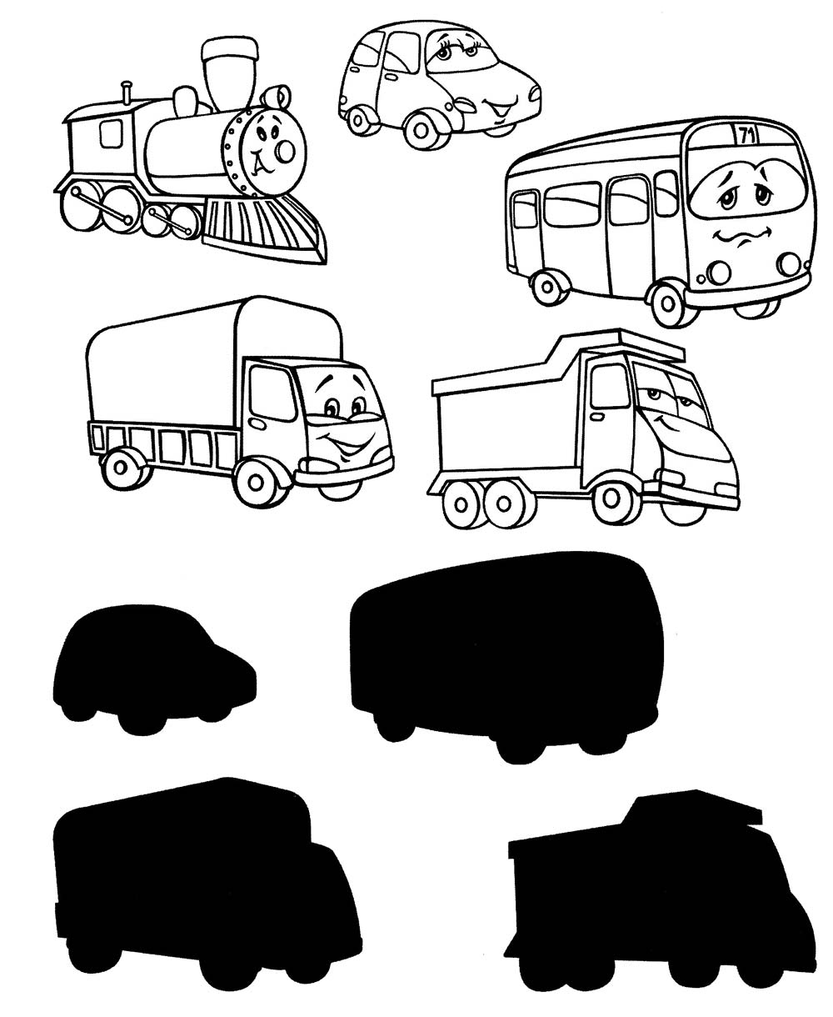

Slide 25
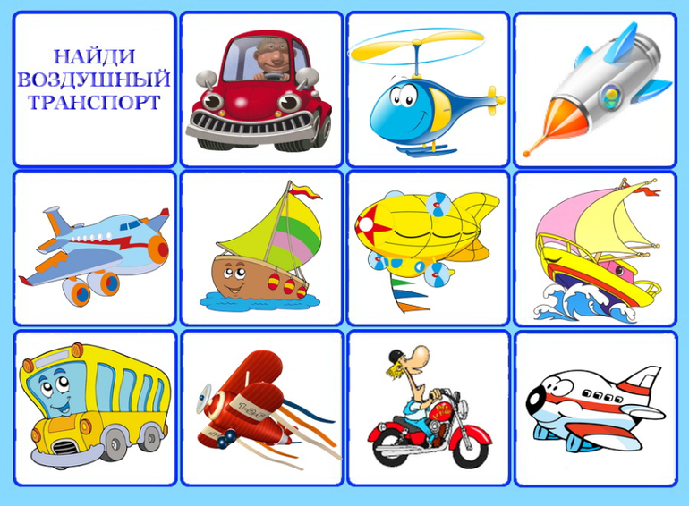

Slide 28
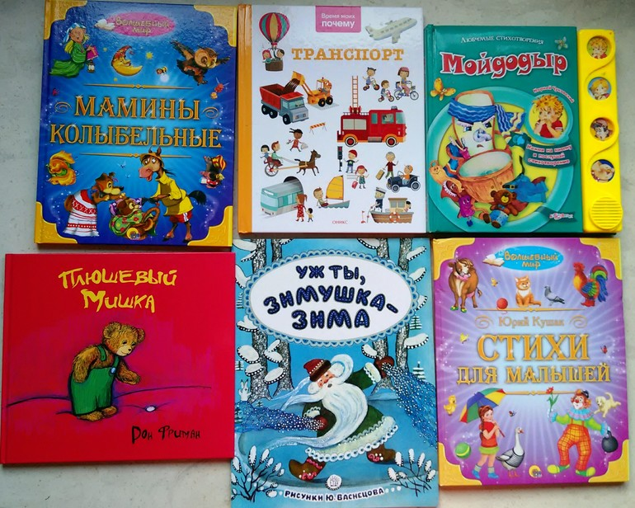

Slide 29
До новых встреч, друзья!!!

Slide 32
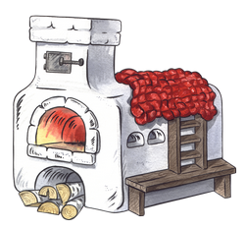

Slide 35
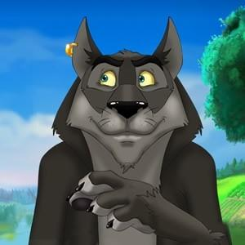

Slide 36
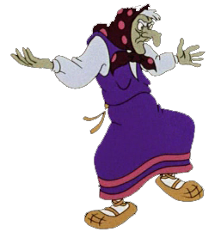

Slide 37
